Slide 1




하둡 Hadoop
IT 융합학부 1971049 양재훈

Slide 2


목차
1. 하둡의 유래
2. 하둡의 원리
3. 클라우드 컴퓨팅
4. 참고 영상

Slide 3
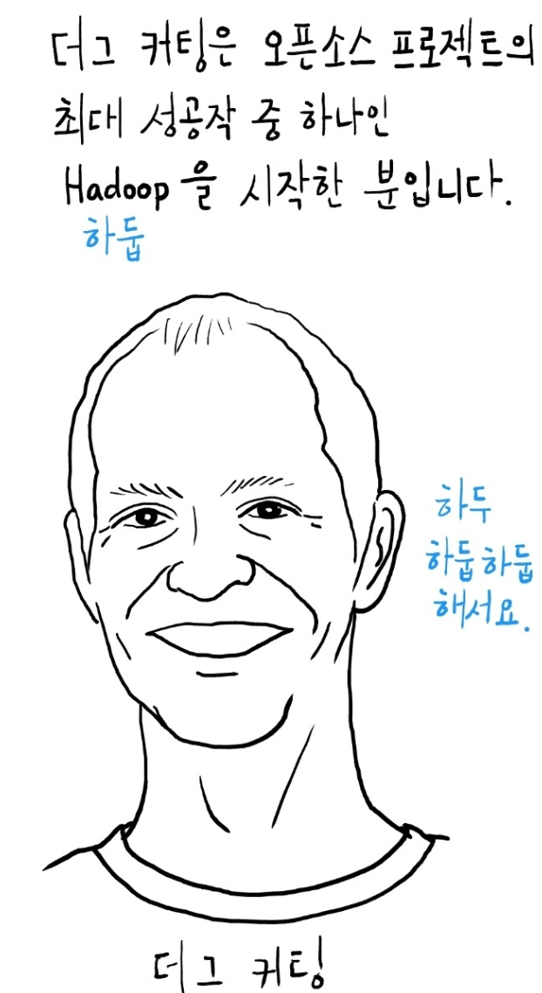

Hadoop의 로고

Slide 4

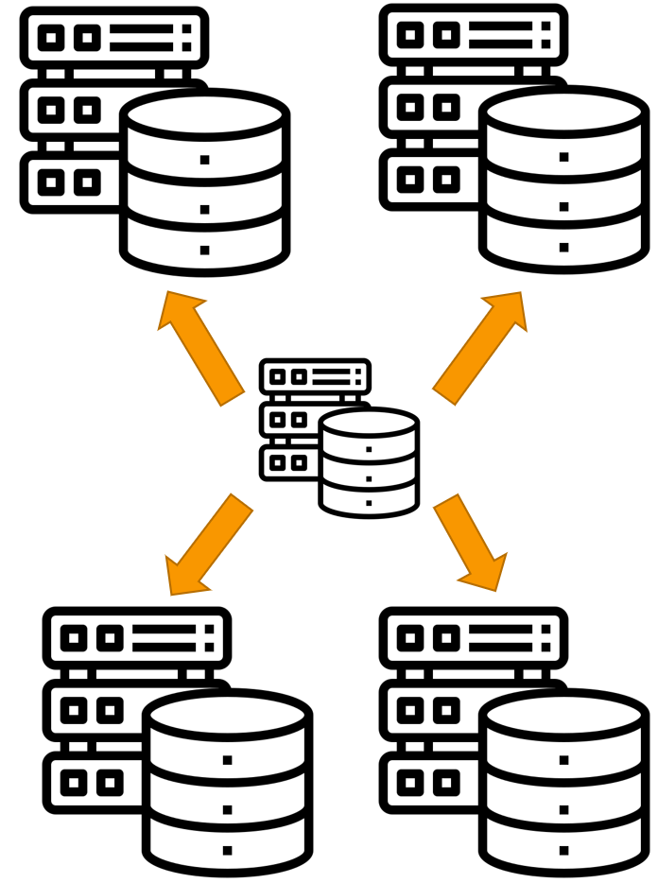
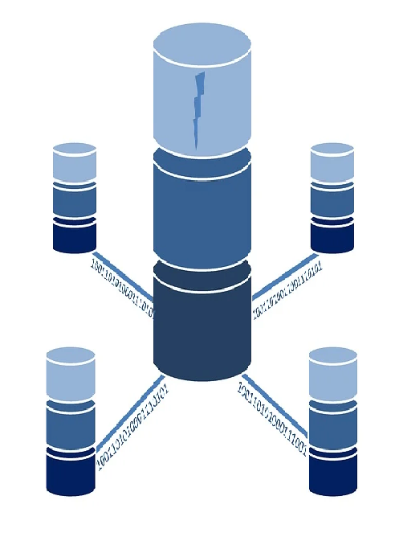
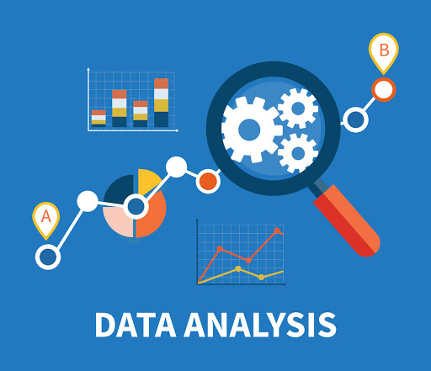
Hadoop
빅데이터의
저장과 분석을 위한
분산 컴퓨팅 솔루션

Slide 5
빅 데이터
1. 한대의 컴퓨터로는 저장하거나 연산하기 어려운 규모의 거대 데이터

Slide 6
분산
2. 여러대의 컴퓨터로 나누어서 일을 처리함

Slide 7
저장
3. 여러대의 컴퓨터에 나눠서 저장한다.

Slide 8
분석
4. 데이터가 저장된 컴퓨터에서 데이터를 분석하고 그 결과를 합친다.

Slide 9

클라우드 컴퓨팅

Slide 10
관련영상
하둡이 코끼리가 된 이유 | 하둡의 탄생 비화 공개 - YouTube

Slide 11

감사합니다.
IT융합학부 1971049 양재훈

